Slide 1
Exemplarischer Ablauf der Fortbildung:
Physik – Das Laborhelferkonzept
Eine Möglichkeit zur Förderung der Partizipation von Schülerinnen und Schülern
im MINT-Bereich
Diese Powerpoint-Präsentation (Titel, Untertitel, Text, Logo, etc. – Abweichungen sind gekennzeichnet) steht unter der Lizenz CC BY-SA 4.0 und kann unter deren Bedingungen kostenlos und frei verwendet, verändert und weitergegeben werden. Urheberin im Sinne der Lizenz ist die QUA-LiS NRW.
Notes:
Bild: https://pixabay.com/de/vectors/wissenschaft-physik-symbole-atom-5976575/ (kein Bildnachweis nötig).

Slide 2
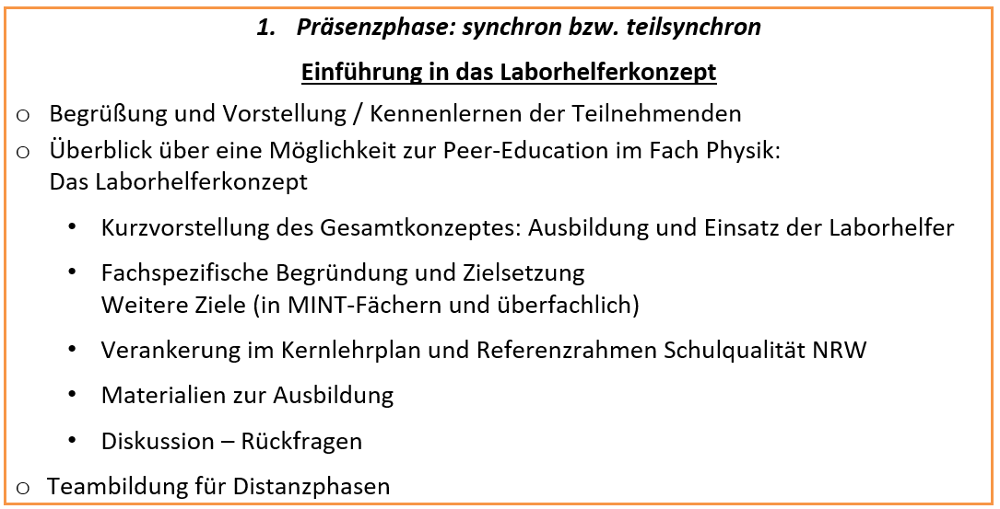
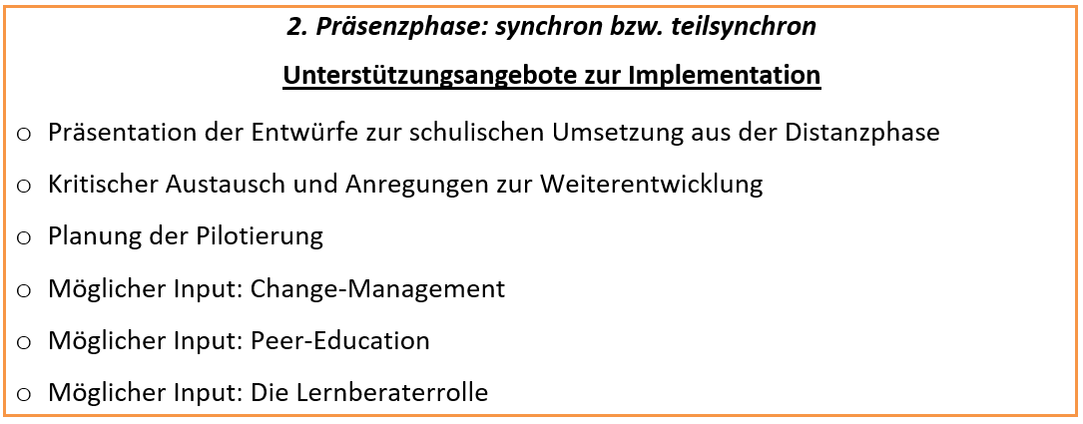
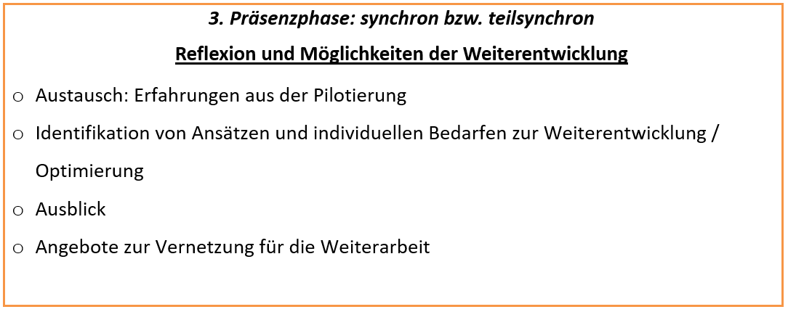
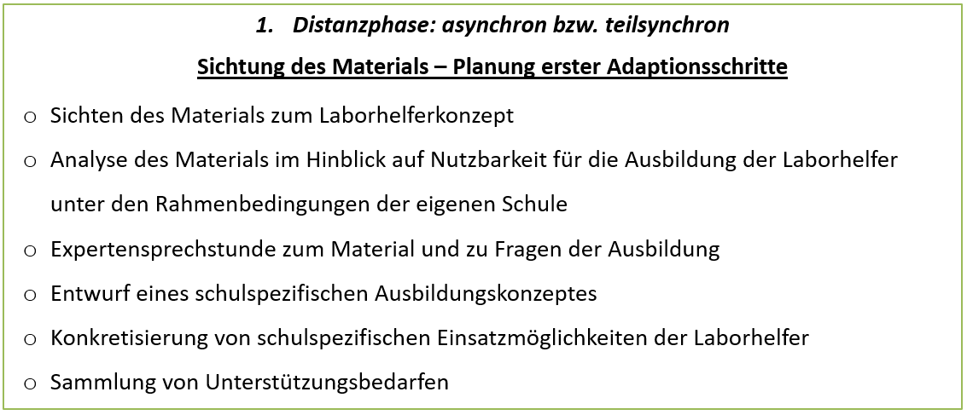
Fortbildung zum Laborhelferkonzept im Blended Learning-Format
Ablauf der Fortbildung
Präsenz
Distanz
Anknüpfungs-möglichkeiten an der eigenen Schule
Präsenz
Austausch zu Konzeptideen
Distanz
Pilotierung erster Ausbildungs-schritte
Präsenz
Reflexion der (Zwischen-) Ergebnisse
Anpassungen
Feedback
Arbeitsplanung
Angebot zur Vernetzung
Überblick: das Laborhelfer-konzept
Einsatzmöglich-keiten von Laborhelfer- innen / -helfern
Entwicklung einer Konzeptidee
Planung der Weiterarbeit
Material-erprobung
Ggf. Input
2

Slide 3
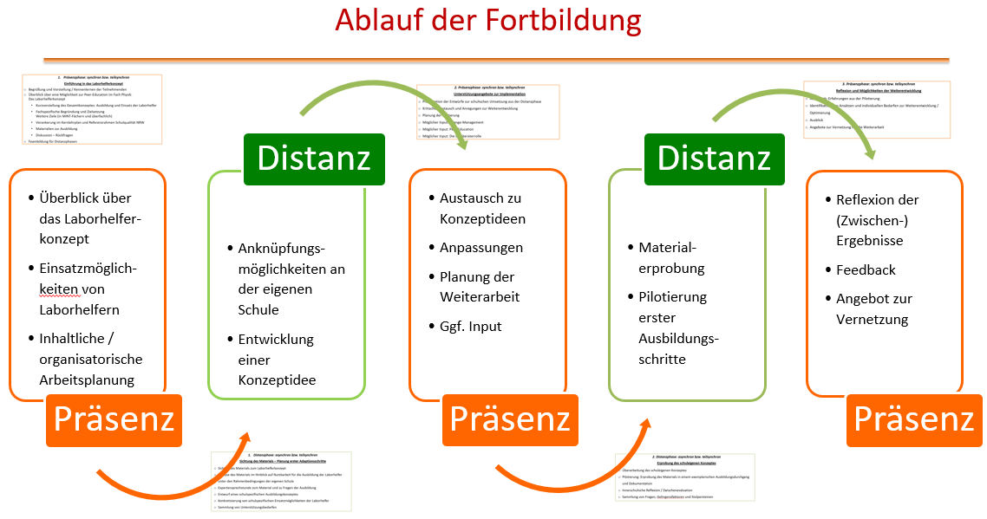
Ablauf der Fortbildung
1. Präsenzphase: synchron bzw. teilsynchron
Einführung in das Laborhelferkonzept
Begrüßung und Vorstellung / Kennenlernen der Teilnehmenden
Überblick über eine Möglichkeit zur Peer-Education im Fach Physik:
Das Laborhelferkonzept – Übersicht
Das Laborhelferkonzept – mögliche Struktur der Ausbildung Zielsetzungen – Inhalte der Ausbildungsmodule – Einsatzmöglichkeiten (orientiert am Beispiel des Steinhagener Gymnasiums)
Das Laborhelferkonzept – Begründungszusammenhänge
Peer-Education – Lernen durch Lehren
Mögliche Struktur und Materialien für eine Fortbildungsreihe
Diskussion – Rückfragen und Erfahrungen
Vorbereitung der Distanzphase

Slide 4
Ablauf der Fortbildung
1. Distanzphase: asynchron bzw. teilsynchron
Sichtung des Materials – Planung erster Adaptionsschritte
Sichten des Materials zum Laborhelferkonzept
Analyse des Materials im Hinblick auf Nutzbarkeit für die Ausbildung der Laborhelferinnen und -helfer unter den Rahmenbedingungen der eigenen Schule
Expertensprechstunde zum Material und zu Fragen der Ausbildung
Planung der schulischen Umsetzung und Adaptionsschritte

Slide 5
Ablauf der Fortbildung
2. Präsenzphase: synchron bzw. teilsynchron
Unterstützungsangebote zur Implementation
Präsentation und Reflexion der Entwürfe zur schulischen Umsetzung aus der Distanzphase
Kritischer Austausch und Anregungen zur Weiterentwicklung
Planung der Pilotierung
Konkretisierung von schulspezifischen Einsatzmöglichkeiten der Laborhelferinnen und -helfer
Möglicher Input: Die Lernberaterrolle
Möglicher Input: Schulinterne Evaluation
Möglicher Input: Tutorenmodelle / Peer-Education

Slide 6
Ablauf der Fortbildung
2. Distanzphase: asynchron bzw. teilsynchron
Erprobung des schuleigenen Konzeptes
Überarbeitung des schuleigenen Konzeptes
Pilotierung: Erprobung des Materials in einem exemplarischen Ausbildungsdurchgang und Dokumentation
Innerschulische Reflexion / Zwischenevaluation
Sammlung von Fragen, Gelingensfaktoren und Stolpersteinen

Slide 7
Ablauf der Fortbildung
3. Präsenzphase: synchron bzw. teilsynchron
Reflexion und Möglichkeiten der Weiterentwicklung
Austausch: Erfahrungen aus der Pilotierung
Identifikation von Ansätzen und individuellen Bedarfen zur Weiterentwicklung / Optimierung
Bedarfsorientierte Expertise
Gesamt-Reflexion
Angebote zur Vernetzung für die Weiterarbeit

